Slide 1
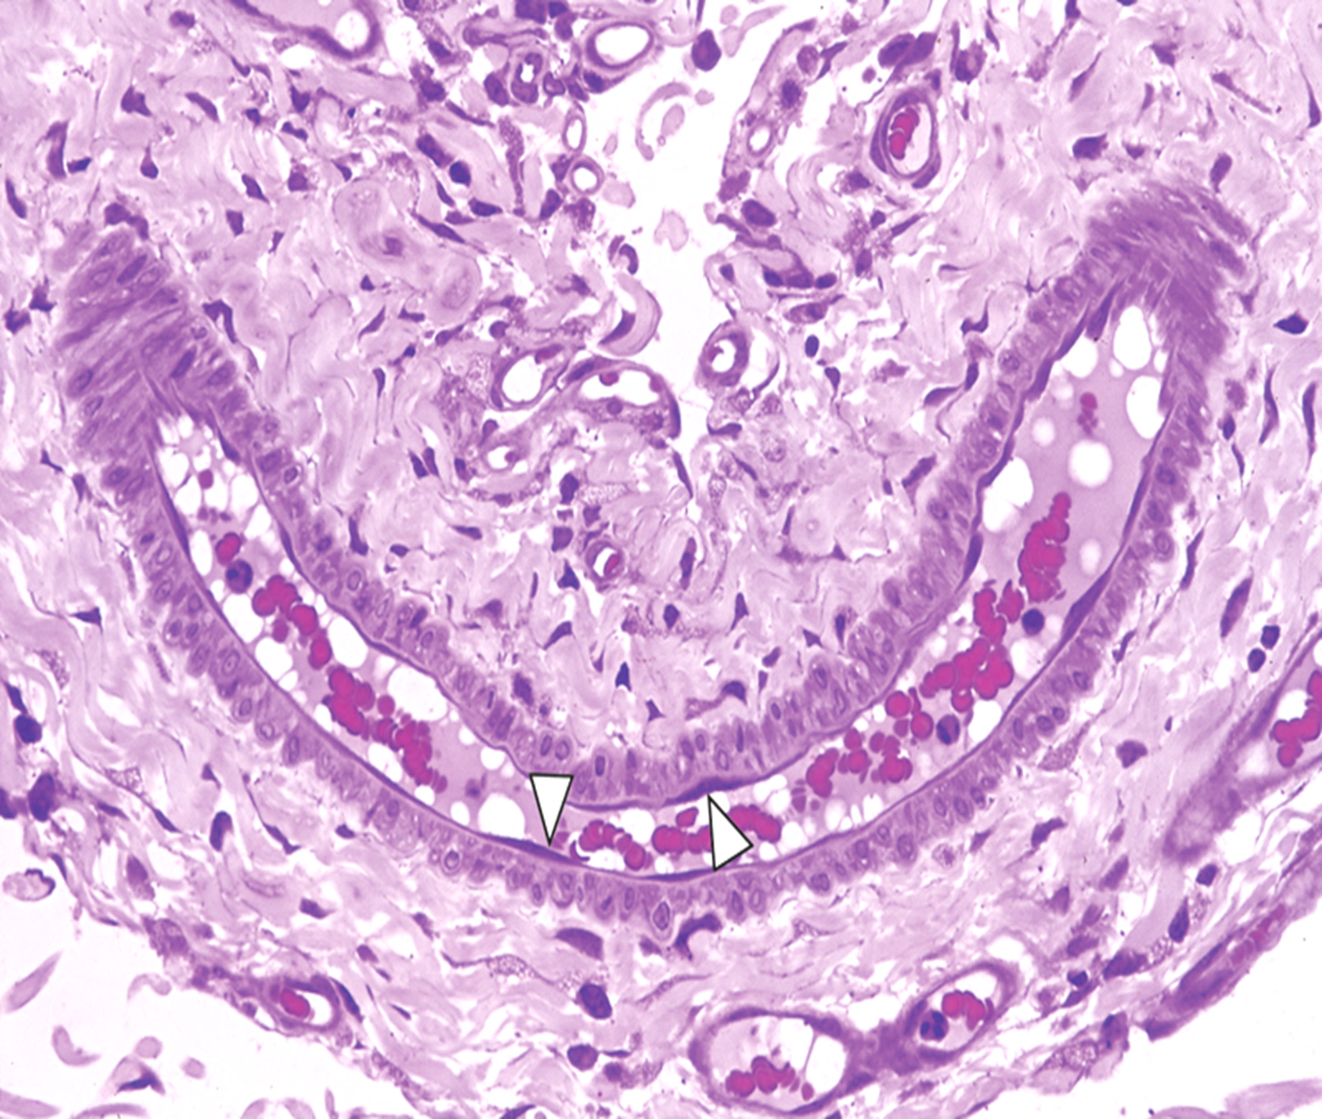
ZÁKLADY HISTOLOGIE
MVDr. Mgr. Monika Dušková, Ph.D.
RNDr. Helena Nejezchlebová, Ph.D.

Slide 2
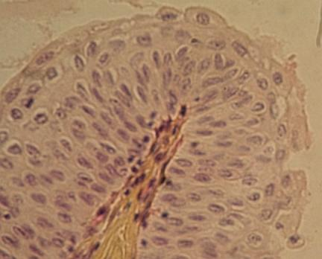
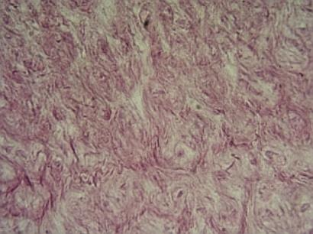
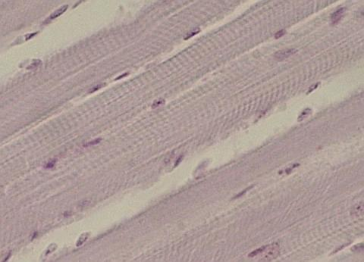
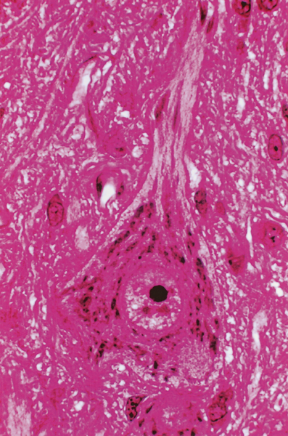
Histologie – nauka o tkáních
Podle množství buněk a mezibuněčné hmoty se rozlišují:
4 základní typy tkání :
epitelová
pojivová
svalová
nervová
epitel
pojivo
Tkáň – orgán – orgánová soustava
svalová tkáň
nervová tkáň

Slide 3
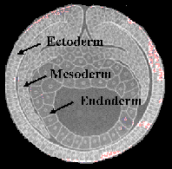
Epitelová tkáň
Původ v embryogenezi ze všech tří zárodečných listů:
Ektoderm: pokožka, potní žlázy, výstelka dutin komunikujících s povrchem
Endoderm: výstelka trávicího traktu, dýchacího systému, játra, slinivka
Mezoderm: výstelka cév (endotel) a tělních dutin (mezotel), pohlavního a močového ústrojí
Funkce: krycí, výstelková, absorpční, sekreční, transportní
Vlastnosti:
Buňky těsně u sebe, minimum mezibuněčné hmoty, buněčné kontakty
Polarita buněk – apikální, bazální a laterální strana a související specializace těchto stran
Avaskularizace – epitely jsou bezcévné, výživa z pojiva

Slide 4
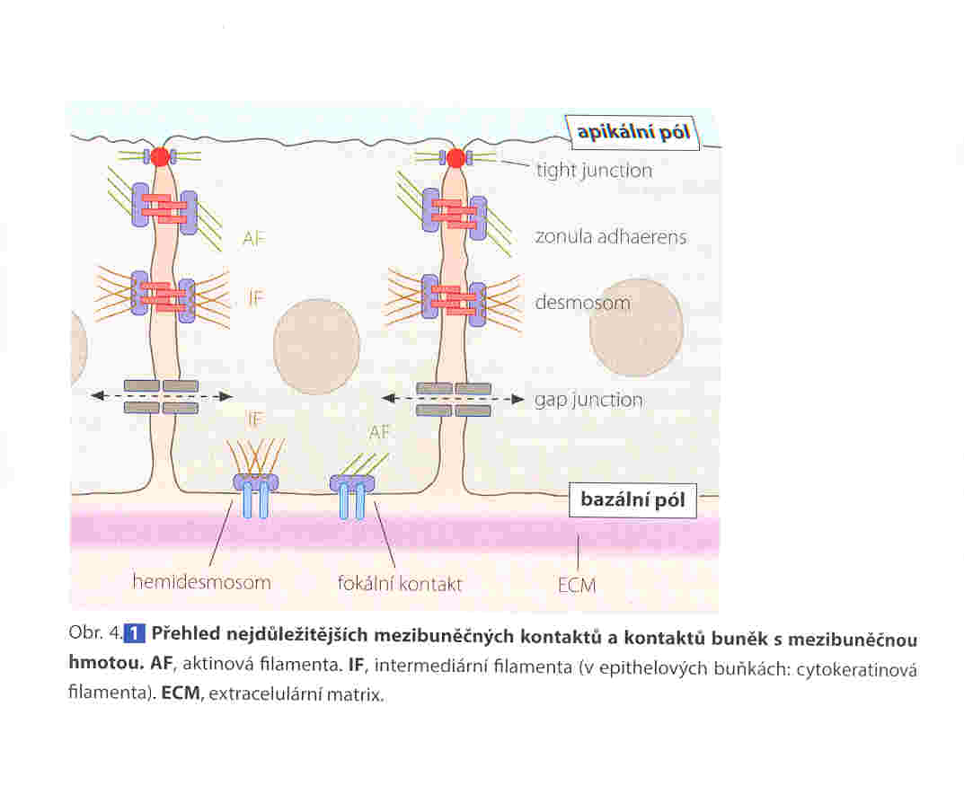
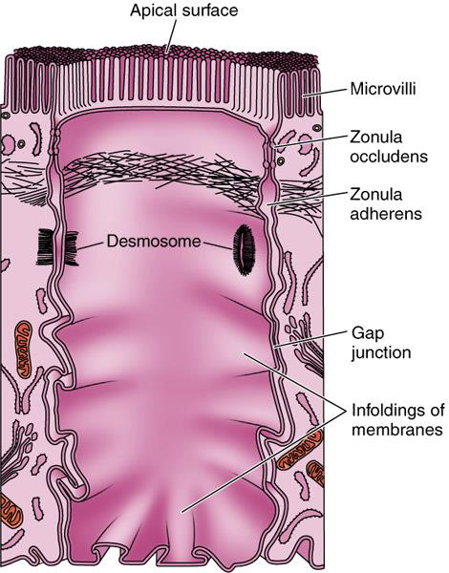
Buněčné kontakty
Těsná spojení (tight junction - zonula occludens)
Adhezní spojení (zonula adherens 20 – 90 nm, desmozom 20 – 40 nm, hemidesmozom)
Komunikační spojení (nexus)

Slide 5
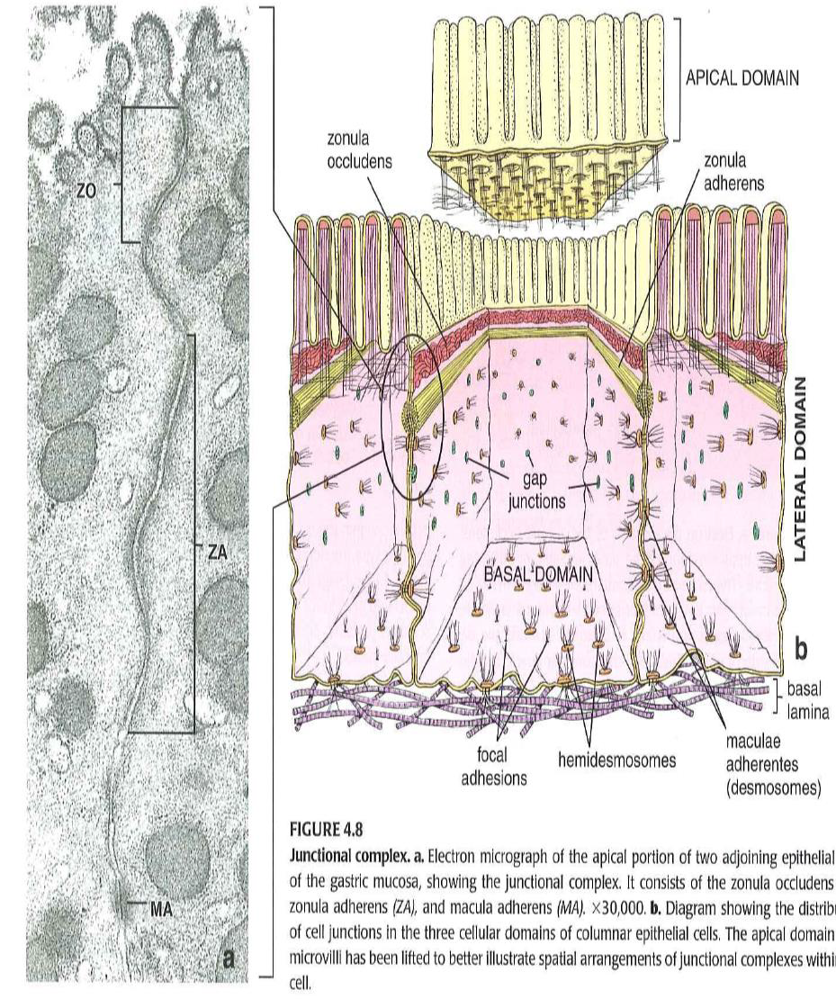
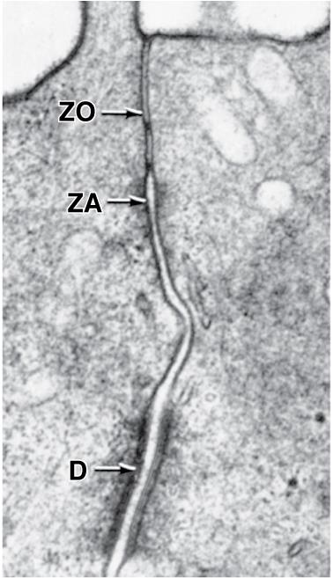
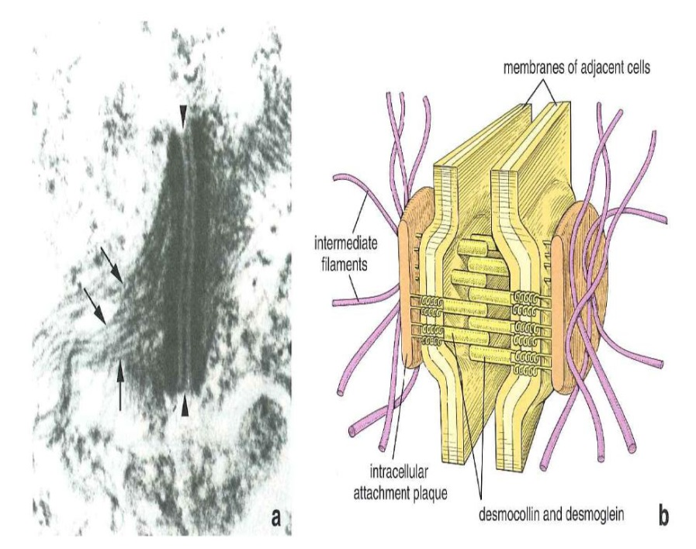
Ukázky mezibuněčných spojů v elektronovém mikroskopu

Slide 6
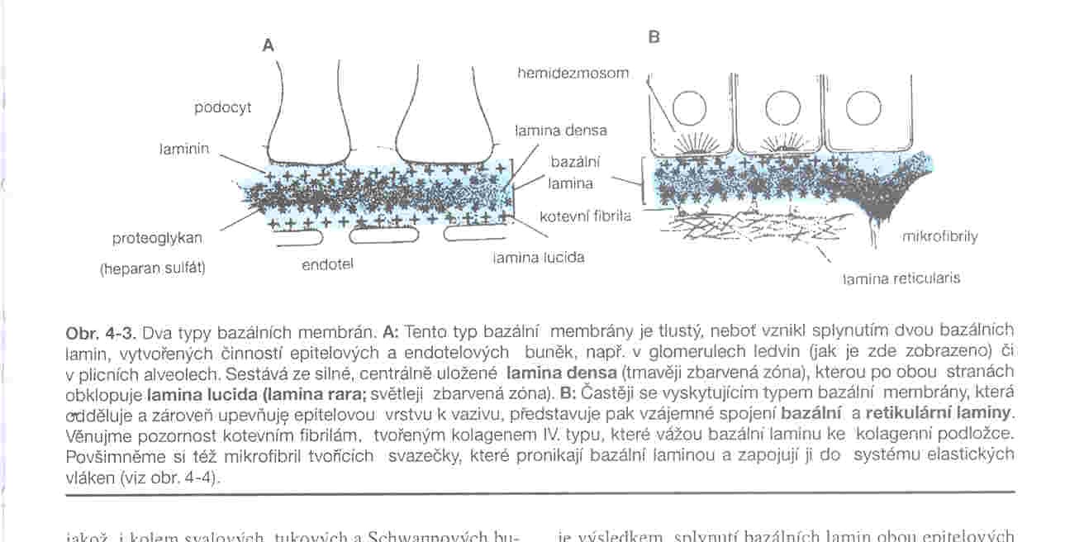
Bazální strana buněk
Bazální lamina x bazální membrána
BL: lamina densa a lamina lucida (obě z epitelu) a lamina reticularis (z pojiva)
BM: zdvojená bazální lamina
Funkce:
regulace výměny látek
regulace dělení a migrace buněk
mezibuněčné komunikace
mechanická opora buněk

Slide 7
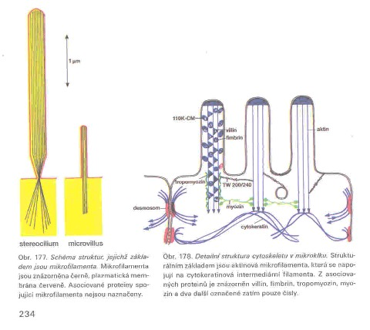
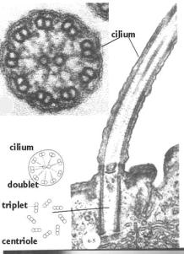
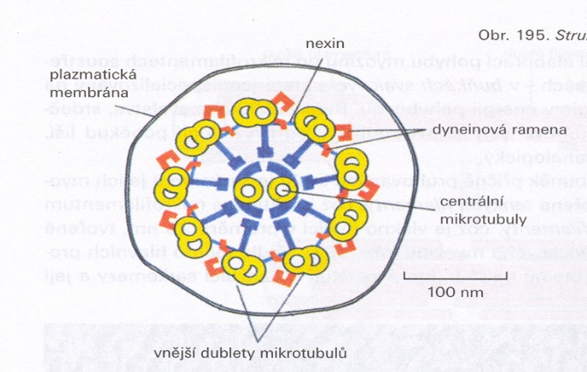
Apikální strana
Mikroklky (microvilli):
ohraničené membránou, délka 1 µm, aktinová mikrofilamenta ukotvená do terminální sítě. Kartáčový lem.
Řasinky (kinocilie):
ohraničené membránou, délka až 10µm, bazální tělísko, centrální dvojice mikrotubulů a kolem 9 párů mikrotubulů

Slide 8
Typy epitelů
Podle funkce: krycí a žlázové
Podle uspořádání buněk: plošný (endotel), trámčitý (játra), retikulární (brzlík)
Podle počtu vrstev: jednovrstevný (žaludek, střevo) a vrstevný (pokožka, jícen)
Podle tvaru buněk: dlaždicový (endotel), kubický (tubuly ledvin), cylindrický (střevo)
Podle funkce: krycí (pokožka) a výstelkové (dutiny), resorpční (střevo), řasinkové (průdušnice), smyslové (čichový epitel), respirační (plicní alveoly), zárodečné (gonády), pigmentové (sítnice), žlázové (endo a exokrinní žlázy)

Slide 9
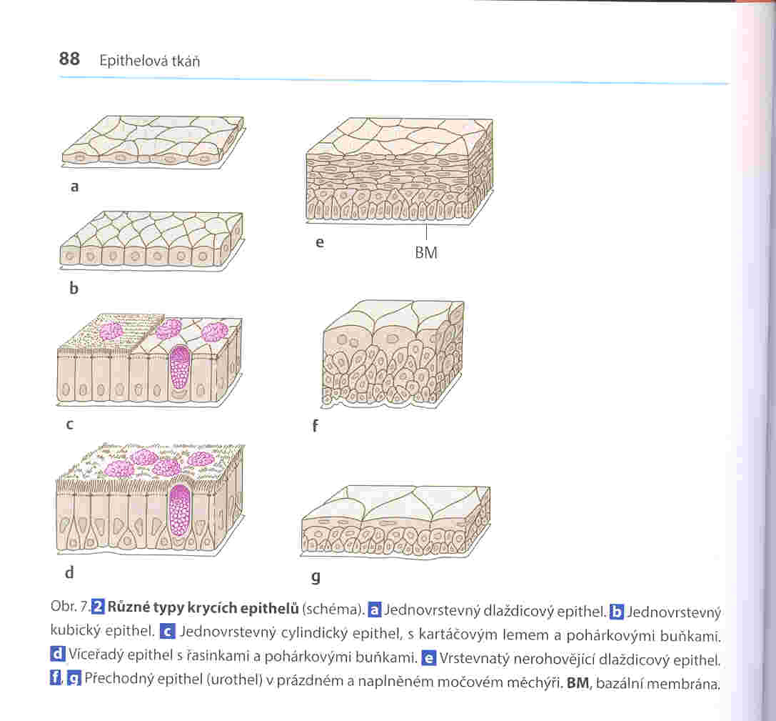

Slide 10
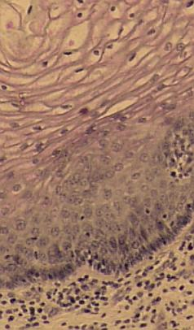
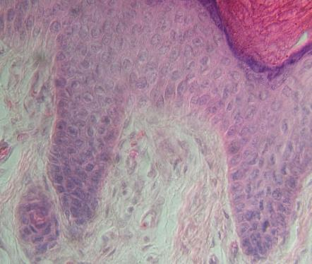
Epitel vrstevnatý:
Nerohovatějící – vlhké sliznice, povrchové buňky
ploché, mají jádra
Rohovatějící – suchý, povrchové buňky odumřelé, bez jader, keratinizace, povrch kůže
Kůže: pokožka (epitel) a škára (pojivo)
Vrstvy epitelu:
Stratum basale
Stratum spinosum
Stratum granulosum
Stratum lucidum
Stratum corneum

Slide 11
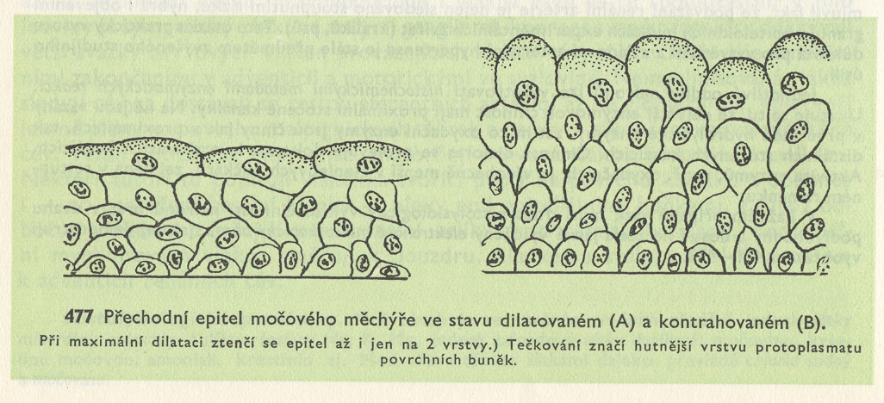
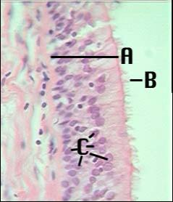
Víceřadý cylindrický epitel:
Všechny buňky v kontaktu s bazální laminou, k apikálnímu povrchu dosahují jen některé
V dýchacích cestách (nosní dutina, průdušnice, bronchy)
Přechodný epitel:
Změna počtu vrstev podle dilatace orgánu
V močovém ústrojí
A : vrstva epitelové tkáně
B: řasinky
C: jádra epitelových buněk

Slide 12
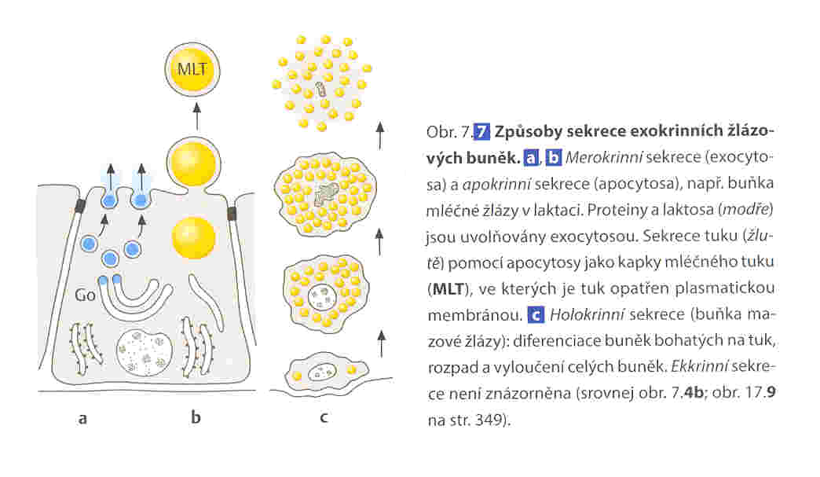
Žlázové epitely
Žlázové buňky jsou přeměněné buňky epitelové
Tvoří sekrety, které vylučují mimo buňku: proteinové (pankreas), lipidové (mazové žlázy, nadledviny) polysacharidové spolu s proteiny (slinné žlázy)
Sekret: mucinózní, serózní, smíšený
Typy sekrece:
apokrinní (mléčná žláza)
merokrinní (pankreas)
holokrinní (mazová žláza)
Ekkrinní (potní žlázy) - voda

Slide 13
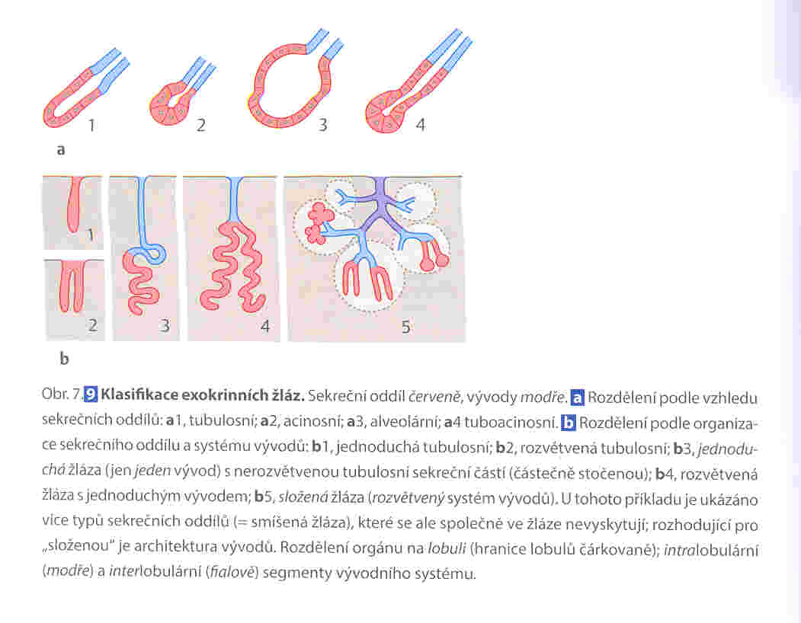
Žlázové epitely
Exokrinní a endokrinní žlázy
Jednobuněčné a mnohobuněčné
Tubulózní, alveolární a tuboalveolární
Endoepiteliální a exoepiteliální
Apokrinní, merokrinní, holokrinní

Slide 14
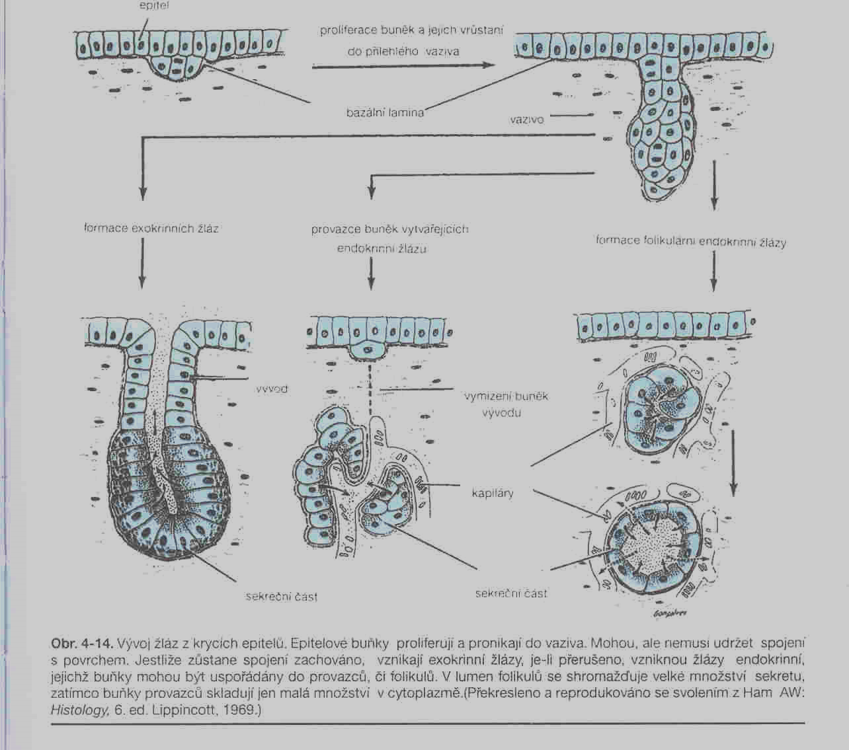
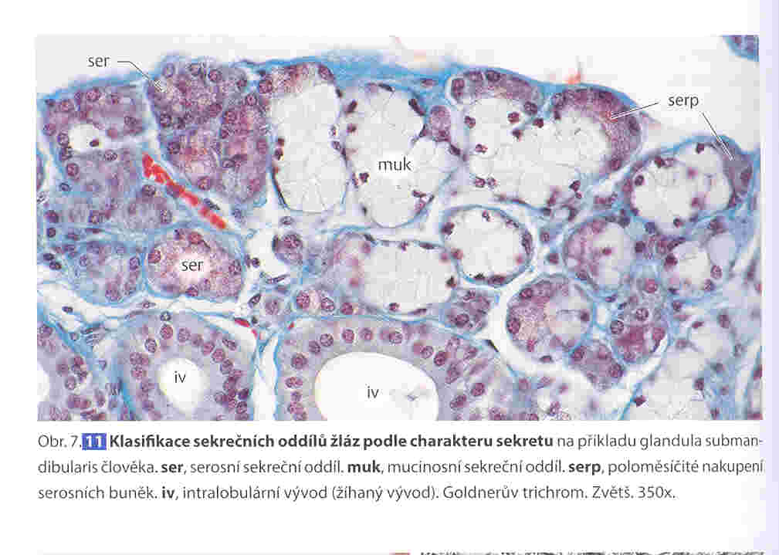
Podčelistní slinná žláza – smíšený typ sekrece

Slide 15
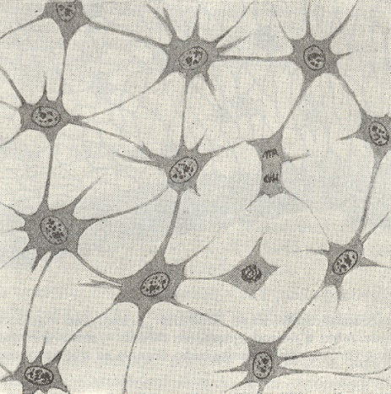
Pojivové tkáně
Původ v embryogenezi: mezenchymu (derivát mezodermu)
Hlavní poznávací znak: hodně mezibuněčné hmoty (homogenní substance, obarvená v preparátech), glykoproteiny a proteoglykany
Mezibuněčnou hmotu vytvářejí fixní buňky pojiva
Vlákna:
- kolagenní
- elastická
- retikulární
Buňky:
fixní: fibroblast, fibrocyt, chondrocyt, osteocyt aj.
volné: leukocyty, žírné buňky, histiocyty aj.
Obecná stavba pojivových tkání:
fixní
Buňky
volné
amorfní
2. Mezibuněčná hmota
vlákna

Slide 16
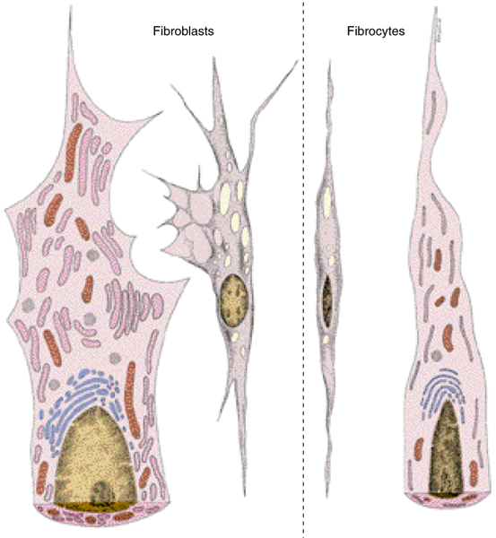

Slide 17
Dělení pojivových tkání
Vaziva: řídké vláknité (pojivo)
husté vláknité (pojivo): uspořádané
neuspořádané
Vaziva se speciálními vlastnostmi: tukové pojivo
rosolovité pojivo
retikulátní pojivo
Oporná pojivová tkáň: chrupavka
kost
zub
Trofická pojiva: tělní tekutiny - krev, lymfa, tkáňový mok, mozkomíšní mok,
synoviální tekutina

Slide 18
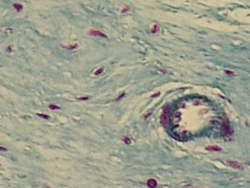
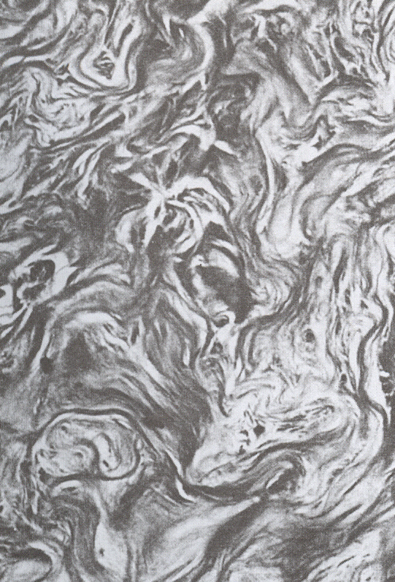
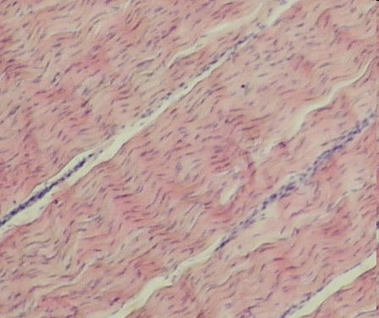
Charakteristika jednotlivých typů
Řídké vláknité pojivo: podkoží, podslizniční tkáň, obaly orgánů, nervů, šlach svalů aj. Fibrocyty, kolagenní a elastická vlákna, amorfní hmota
Husté vláknité pojivo: vyšší obsah kolagenních vláken
-neuspořádané: hlubší vrstvy podkoží
- uspořádané: šlachy

Slide 19
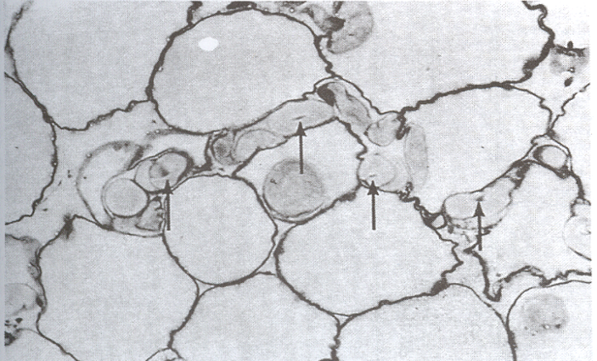
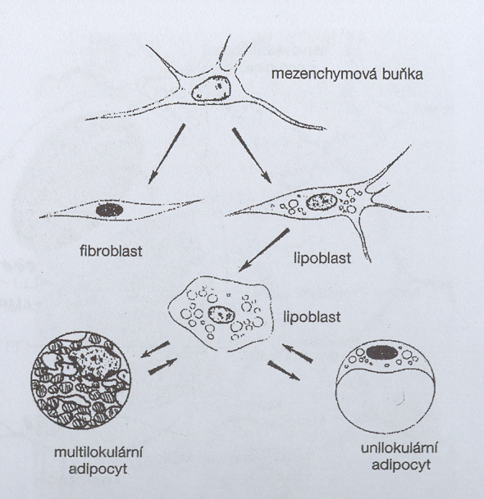
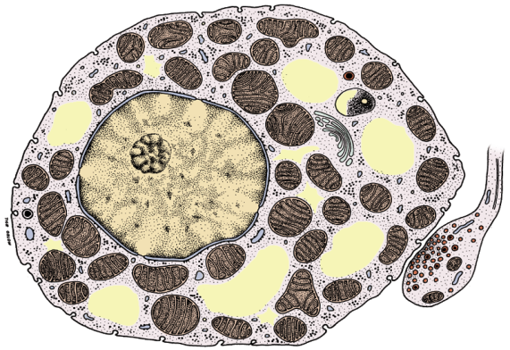
Charakteristika jednotlivých typů
Rosolovité pojivo: pupeční šňůra a pulpa vyvíjejícího se zubu. Fixní buňky fibroblasty, hodně mezibuněčné hmoty, vlákna kolagenní a elastická
Retikulární pojivo: slouží jako nosná síť krvetvorných orgánů (kostní dřeň) a lymfatických imunitních orgánů. Stříbření (AgNO₃)
Tukové pojivo: adipocyt, unilokulární a multilokulární tuková tkáň.
“
Bílý tuk, šipky označují kapiláry
Buňka hnědé tukové tkáně

Slide 20
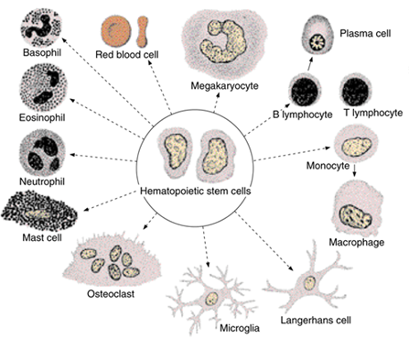
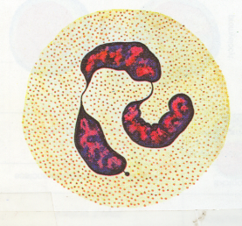
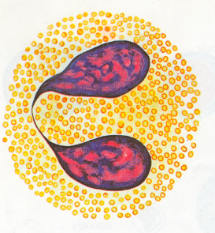
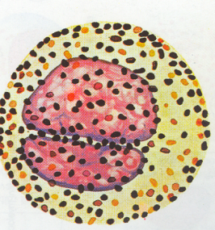
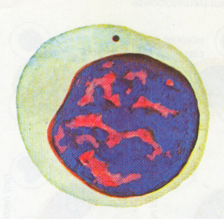
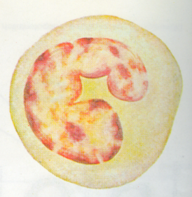
Volné buňky pojivových tkání
Z krve (trofické pojivo) mohou leukocyty přestupovat do pojivových tkání
Typy leukocytů:
Granulocyty:
neutrofily (fagocytóza), eozinofily (paraziti),
bazofily (alergie)
Agranulocyty:
lymfocyty T (regulace), B (protilátky),
monocyty (prezentace antigenu)
neu
eoz
baz
lymf
mon

Slide 21
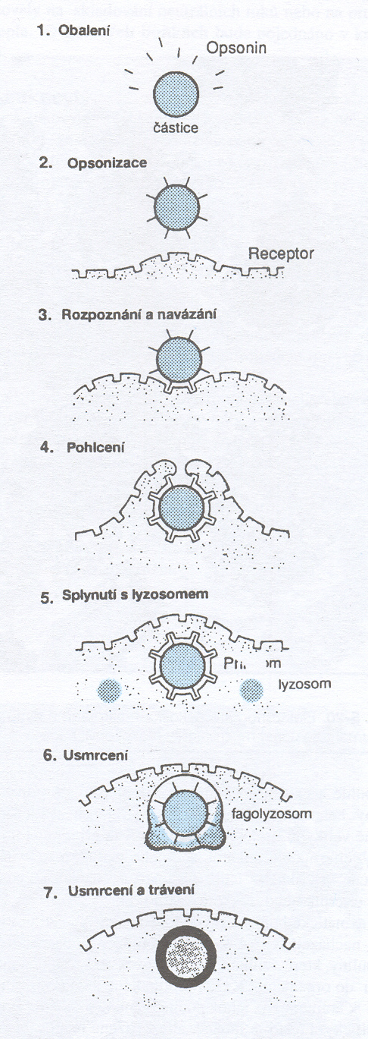
Žírné buňky: menší jádra překrytá bazofilními granuly, obsahují mediátory zánětlivé reakce – histamin, proteázy a chemotaktické faktory, po aktivaci uvolňují mediátory zánětu (leukotrieny), hojně zastoupeny ve sliznicích, podobné basofilům, dříve považovány za tzv. tkáňové basofily, nyní samostatná vývojová řada
Plasmatické buňky: vývojové stadium B lymfocytu, které produkuje protilátky, hodně ER, Golgi komplex
Makrofágy: tkáňová forma monocytu, liší se trochu podle typu tkáně: alveolární makrogágy, mikroglie, Kupfferovy buňky, osteoklasty.
Jsou to tzv. antigen prezentující buňky, dříve, velikost až 30 μm, ledvinovité jádro, hodně vyvinutý proteosyntetický aparát, hodně lyzozomů, dlouho žijící buňky.
Fagocytóza cizorodých částic, následné zpracování antigenu a jeho prezentace (vystavení) na povrchu buňky, aby byl rozpoznán dalšími imunitními buňkami -lymfocyty.

Slide 22
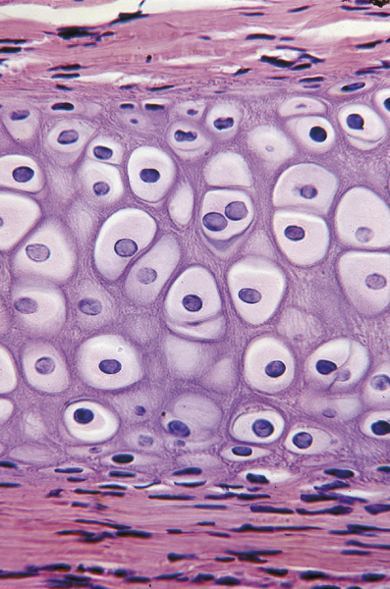
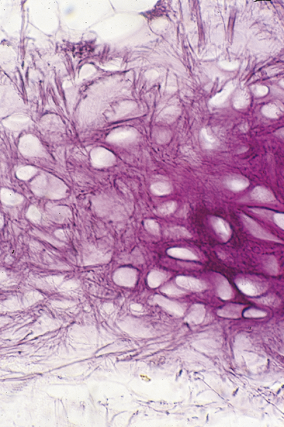
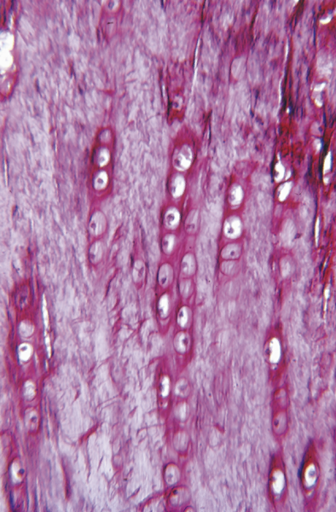
Oporná pojiva – chrupavka, kost
Charakteristika chrupavkové tkáně: pružná, hladká, nedeformuje se, opora měkkých tkání, mezibuněčná hmota má pevnou konzistenci, tlumí nárazy – klouby, důležitá pro vývoj dlouhých kostí – osifikace, na povrchu perichondrium – výživa difúzí. Chrupavky jsou bezcévné. Buňky chondrocyty v izogenetických skupinách.
Typy chrupavkové tkáně:
hyalinní - zárodečný skelet, v dospělosti kloubní plochy, dýchací cesty, spojení žeber a sterna
elastická – ušní boltce, epiglottis, hodně elastických vláken
vazivová – meziobratlové ploténky, spojení pánevních kostí

Slide 23
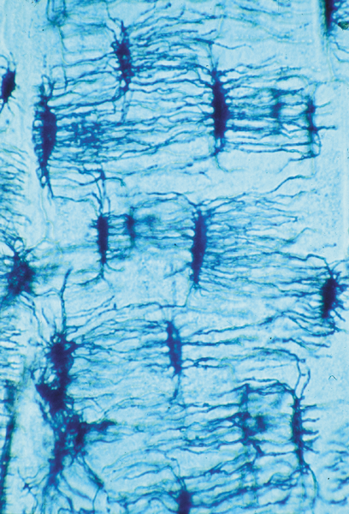
Kostní tkáň
Typy kostní tkáně:
- Primární – vláknitá (fibrilární): jako první v embryonálním vývoji, při reparačních procesech, u nižších obratlovců je to definitivní typ kostní tkáně, u vyšších obratlovců dočasná, pak náhrada lamelární kostí, kolagenní vlákna neuspořádaná, méně minerální složky.
- Sekundární lamelární kost:
kompaktní
spongiózní (houbovitá, trámčitá)
Struktura lamelární kosti: buňky osteocyty a mezibuněčná hmota

Slide 24
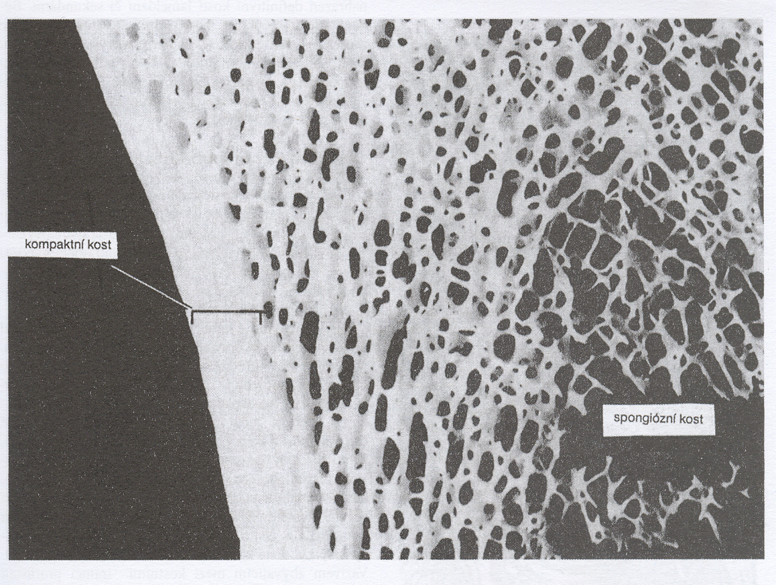
Lamely z kolagenních fibril 3 - 7μm
Lamely uloženy:
a/ koncentricky – v kompaktní kosti
Haversův systém lamel (osteon) uvnitř kanálek (ŘVP, cévy a nervy)
b/ paralelně – v spongiózní kosti
Mineralizovaná matrix mezi lamelami:
organická amorfní hmota (glykosaminoglykany a proteiny)
anorganická složka - hydroxyapatit Ca₁₀(PO₄)₆(OH)₂ ,
Na povrchu periost

Slide 25
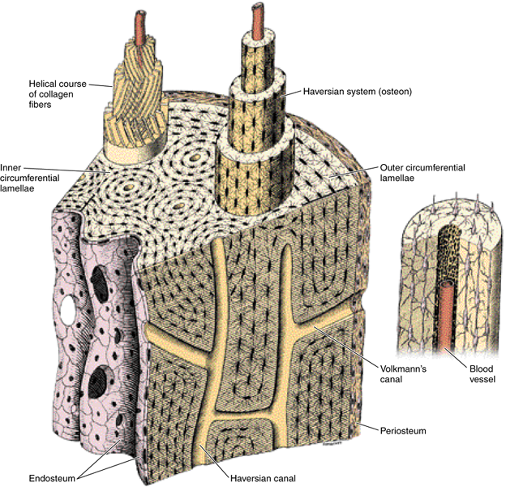

Slide 26
Proces osifikace
Tvorba kostní tkáně:
z vaziva - desmogenní osifikace - ploché lebeční kosti, kondenzace mesenchymové tkáně spolu s diferenciací mesenchymálních buněk na osteoblasty
z chrupavky - chondrogenní osifikace - krátké a dlouhé kosti. Kalcifikace chrupavkové matrix, hypertrofie a destrukce chondrocytů, resorpce zbytků zvápenatělé chrupavky osteoklasty, migrace osteoprogenitorových buněk z okostice do místa tvorby nové kostní hmoty, jejich diferenciace na osteoblasty, které produkují kostní matrix a mění se na osteocyty.

Slide 27
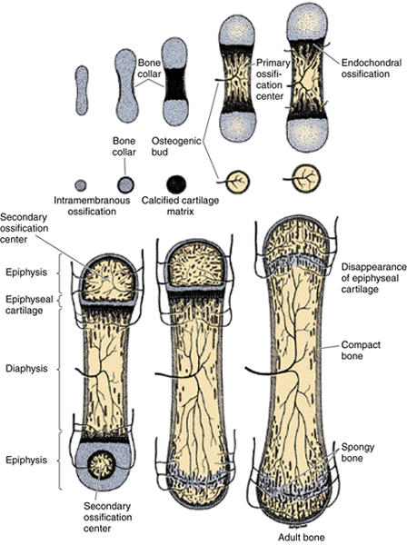
Tvorba kosti z chrupavčitého základu (před narozením – dospělost)

Slide 28
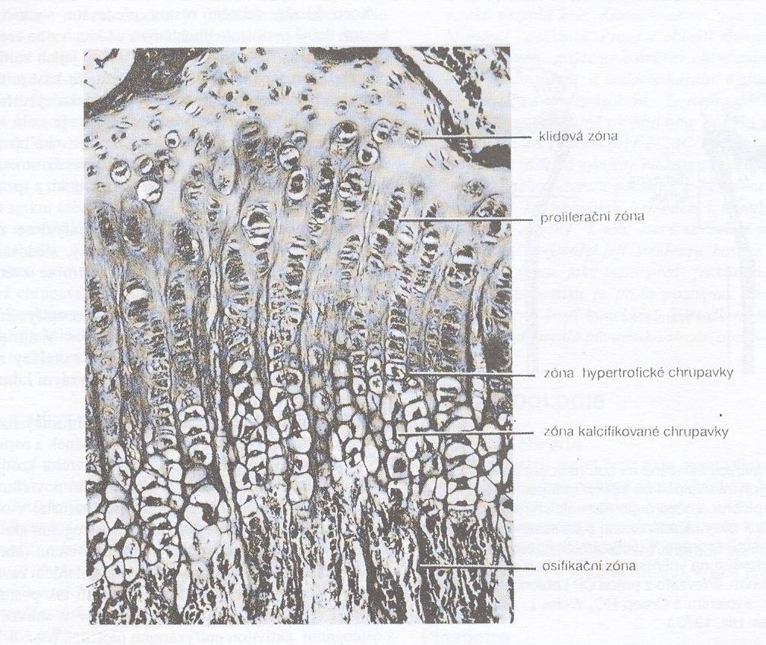
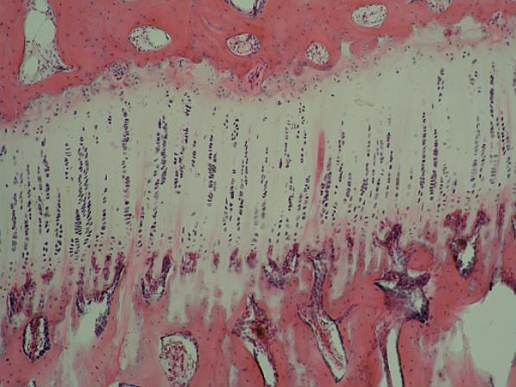
Epifýzo – diafyzární ploténka: místo tvorby kosti z chrupavky v období po narození do ukončení růstu
zóna normální chrupavky
zóna růstu: dělení chrupavkových buněk, řetízkové
izogenetické skupiny
zóna kalcifikace chrupavkové matrix a hypertrofie chondrocytů
zóna eroze změněné chrupavky činností osteoklastů
zóna tvorby nové kostní hmoty (osteoprogenitory – osteoblasty
- osteocyty

Slide 29
Svalové tkáně
Původ v embryogenezi: z mezodermu
Společný znak všech typů: kontraktilní proteiny
Myofilamenta:
tenká 6 – 10 nm x 1 µm , aktin, tropomyozin, troponin
tlustá 15 nm x 1,5 µm, myozin
Typy svalové tkáně:
příčně pruhovaná (žíhaná) – mnohojaderná buňka (svalové vlákno - sarkocyt)
10 – 100 µm, délka až desítky cm.
hladká – vřetenovitá buňka s jádrem (myocyt)
srdeční – rozvětvená buňka s jádrem (kardiomyocyt)

Slide 30
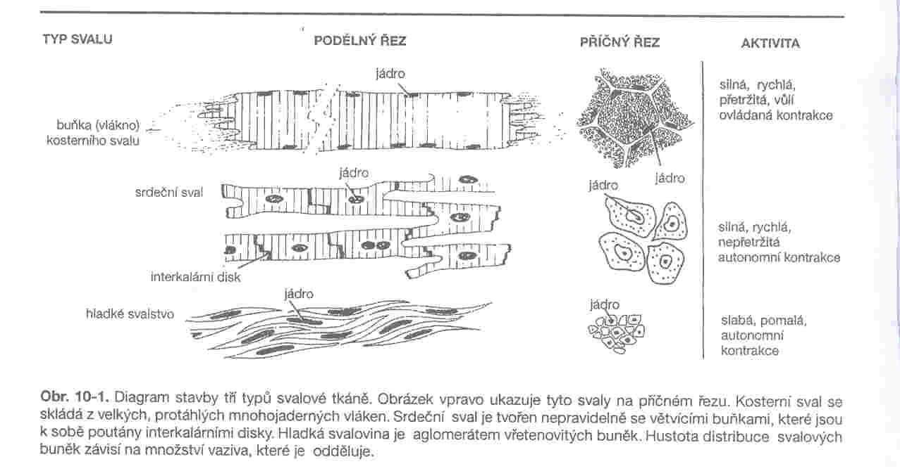
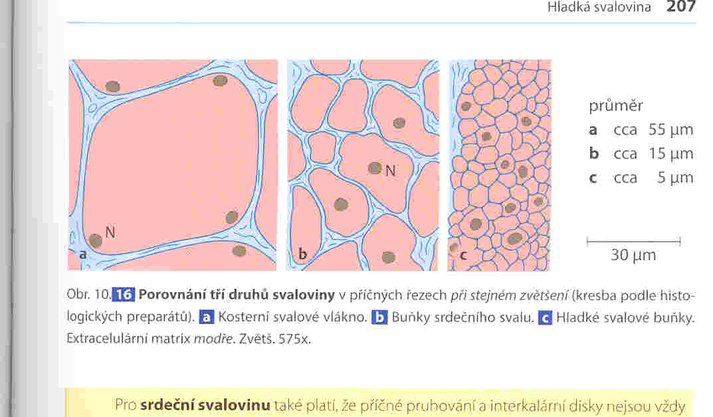

Slide 31

Kosterní svalovina – struktura svalu
Myofilamenta – myofibrily - svalové vlákno – svazek svalových vláken – sval
Vazivové obaly: endo, peri a epimysium
Přechod svalu ve šlachy
(myotendinózní spojení):
kolagenní vlákna šlachy + epimysium

Slide 32

Kosterní svalovina – struktura svalového vlákna
Žíhání - střídají se proužky:
tmavé A-proužky (anizotropní, dvojlomné, myozin)
světlé I-proužky (izotropní,)
mezi nimi tmavá Z linie
Sarkomera Z-Z (2,5 µm, při kontrakci se zkracuje)

Slide 33



Kontraktilní proteiny
F-aktin – polymerizace G aktinu, vazebné místo pro myozin
Tropomyozin – dvoušroubovice kolem aktinu
Troponin -3 podjednotky: T, C, I
Myozin – tvar golfové hole
- vazebné místo pro ATP
- pro aktin
- ATPázová aktivita

Slide 34

Přenos vzruchu a mechanismus kontrakce
Nervosvalová ploténka:
motorické nervové vlákno – acetylcholin – depolarizace sarkolemy – přenos depolarizace na sarkoplazmatické retikulum – vylití Ca²⁺ - vazba na troponin – uvolnění vazebného místa pro aktin – vazba aktinu na myozin – posun tenkého filamenta do středu sarkomery – kontrakce

Slide 35

Srdeční svalovina
Kardiomyocyty, žíhání, 1 jádro, endomysium
Interkalární disky: schodovité útvary v místě spojení kardiomyocytů
- desmozomy a adherentní kontakty na příčné části
- nexy na částech podélných s dlouhou osou buňky
Kardiomyocyty kontraktilní a inervační –
součást převodního systému

Slide 36

Hladká svalovina
Protáhlé vřetenovité buňky, obklopeny bazální laminou a sítí retikulárních vláken, myofilamenta se šikmo kříží, denzní tělíska.
Tlustá filamenta - jiný typ myozinu, tenká – aktin a tropomyozin, troponin není, intermediální filamenta – desmin, vápník se váže na kalmodulin.
Při kontrakci se fosforyluje myozin, ten reaguje
s aktinem, kontraktilní proteiny a denzní tělíska
jsou vázána zevnitř k membráně, při kontrakci
se buňka šroubovitě stáčí.

Slide 37
Nervové tkáně
Původ v embryogenezi: z ektodermu, ale mikroglie (fagocytuje) z mezodermu
Základní elementy: neurony a gliové buňky
Anatomická struktura:
centrální systém (CNS)- mozek a mícha
Periferní systém (PNS) – nervová vlákna a ganglia
Funkční struktura:
autonomní NS – sympatický a parasympatický NS, motorické i senzitivní dráhy, řídí
viscerální funkce
- somatický NS – řídí motorické vůlí ovládané funkce (kosterní svaly)

Slide 38



Neuron
Anatomická a funkční jednotka nervové tkáně
Tělo (soma) dendrity, axon, ER (Nisslova substance – tygroid)) mitochondrie, neurofilamenta a neurotubuly
Rozměry: motorické neurony – tělo až 150 µm, malé neurony jednotky mikrometrů
Podle tvaru: apolární, unipolární, bipolární, pseudounipolární, multipolární
Synapse

Slide 39

Neuroglie
Mechanická a funkční opora neuronů, menší než neurony, ½ objemu nervové tkáně, dělí se, jsou v CNS i PNS.
Astrocyty: (protoplasmatické v šedé hmotě a fibrilární v bílé hmotě),
výběžky okolo cév v CNS
Oligodendrocyty: v CNS tvoří myelin
Mikroglie: fagocytují
Ependym: vystýlá komory a míšní kanál, řasinky
Schwannovy buňky v PNS: obalují axony, tvoří myelin
Satelitní buňky v gangliích okolo těl neuronů

Slide 40


Nervová vlákna
Axony - nervová vlákna – svazky nervových vláken (= nervy v PNS, dráhy v CNS)
Axony mají obaly: V PNS je obalový element Schwannova buňka, v CNS oligodendrocyt
Vlákna mohou být myelinizovaná nebo nemyelinizovaná
Tvorba myelinu v periferním NS

Slide 41



Slide 42
Struktura nervového systému
CNS: mozek (šedá na povrchu) a mícha (bílá na povrchu)
šedá hmota (těla neuronů, nemyelinizovaná vlákna, gliové buňky, cévy)
bílá hmota (myelinizovaná vlákna, gliové buňky, cévy)
Ganglia: ovoidní struktury z neuronů a vaziva
Periferní nervy – svazky nervových vláken, obaly epi-, peri- a endoneurium.
Aferentní a eferentní
Senzitivní, motorické a smíšené

Slide 43
Použitá literatura, zdroje obrázků. tučně – doporučená literatura pro studium
Junqueira L. C., Carneiro J., Kelley L.R.: Základy Histologie, překlad, 7 vydání. H&H, 1997
Lűllmann-Rauch R.: Histologie, překlad , 3. vydání, Grada, 2012
Martínek J., Vacek Z.: Histologický atlas, Grada Publishing, 2013
http://www.sci.muni.cz/ptacek/
Nečas a kol.: Obecná biologie, H&H, 2000
Kerr J. B.: Atlas of Functional Histology, Mosby 1999
Wolf J.: Histologie, SZN Praha 1966
Tichý F a kol.: Histologie: mikroskopická anatomie, VFU Brno, 2004
http://www.emc.maricopa.edu/faculty/farabee/BIOBK/BioBookcircSYS.html
http://rocek.gli.cas.cz/Courses/courses.htm

